Slide 2
预制混凝土墙构件
蒸养与起板入库
任务13

Slide 3
混凝土预制构件的养护方式与养护特点
01
混凝土预制构件的养护方式
1、覆膜保湿的自然养护
2、化学保护膜养护
3、远红外线养护
4、太阳能养护和蒸汽养护
普遍使用

Slide 4
混凝土预制构件的养护方式与养护特点
01
覆膜保湿的自然养护
预制构件成型后自然养护至混凝土达到终凝，小心拆除预制构件的
边摸，在预制构件上层洒足量水，然后加盖保湿薄膜静停，自然养护
到预制构件达到起吊强度。

Slide 5
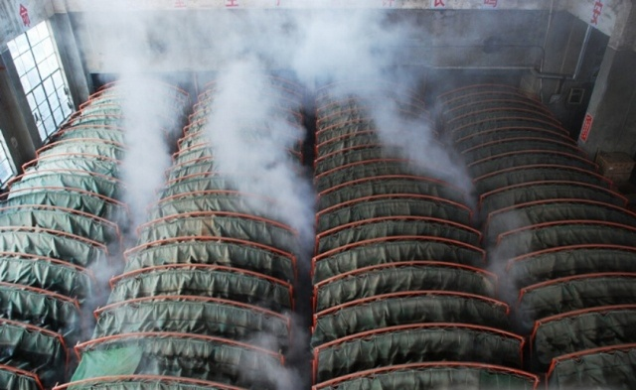
混凝土预制构件的养护方式与养护特点
01
传统构件蒸养
什么是传统构件蒸养？
传统构件蒸养是将构件放置在有饱和蒸汽或蒸汽与空气混合物的养护室内，在较高的温度和湿度的环境下进行养护，以加速混凝土的硬化，使之在较短的时间内达到规定的强度标准值。

Slide 6
混凝土预制构件的养护方式与养护特点
01
传统构件的蒸养过程
静停阶段、升温阶段、恒温阶段、降温阶段
静停阶段：混凝土构件成形后，在室温下停放养护叫做静停，以防止构件表面产生裂缝和疏松现象。
升温阶段：构件的吸热阶段，升温速度不宜过快，升温速率应为10～20℃/h，以免构件表面和内部温差太大而产生裂纹。
恒温阶段：升温后温度保持不变的时间，此时混凝土强度增长最快。
降温阶段：构件的散热过程，降温速度不宜过快，降温速率不宜大于10℃/h。

Slide 7
混凝土预制构件的养护方式与养护特点
02
PC构件蒸养
蒸养方式： 低温集中蒸养
①恒温蒸养
②辐射式蒸养
③多层仓位存储
④构件连同模台由码垛机控制进仓和出仓
⑤窑内设计有加湿系统

Slide 8
混凝土预制构件的养护方式与养护特点
02
PC构件蒸养
低温集中蒸养的优点：
①可大批量生产，进仓和出仓与生产线节拍同步；
②节省能源，窑内始终保持为恒温，热能的利用率高；
③码垛机采用自动控制，进仓和出仓方便；
④热量损失小，只是开门时间产生热损。

Slide 9
混凝土预制构件的养护方式与养护特点
03
墙板养护要求
（1）在条件允许的情况下，预制墙板推荐采用自然养护。当采用蒸汽养护时，应按照养护制度的规定，进行温控，避免预制构件出现温差裂缝。对于夹心外墙板的养护，还应考虑保温材料的热变形特点，合理控制养护温度。
（2）夹芯保温外墙板采取蒸汽养护时，养护温度不宜大于50℃，以防止保温材料变形造成对构件的破坏。

Slide 10
混凝土预制构件的养护方式与养护特点
03
墙板养护要求
（3）预制构件脱模后可继续养护，养护可采用水养、洒水、覆盖和喷涂养护剂等一种或几种相结合的方式。
（4）水养和洒水养护的养护用水不应使用回收水，水中养护应避免预制构件与养护池水有过大的温差，洒水养护次数以能保持构件处于润湿状态为度，且不宜采用不加覆盖仅靠构件表面洒水的养护方法。
（5）当不具备水养或洒水养护条件或当日平均气温低于5℃时，可采用涂刷养护剂方式；养护剂不得影响预制构件与现浇混凝土面的结合强度。

